Slide 1
钥匙尺寸测量视觉方案（2D）
推动机器视觉无所不在的存在
视觉小百科

Slide 2
目录
项目描述
项目验证
1
2
2
目录
目录
目录
3
配置清单
3
4
逻辑流程
4
评估结果&注意事项
5
6
售后服务

Slide 3

一、项目描述
●产品名称：钥匙
●测量内容：长度
●产品材质：金属
●产品颜色：银色
●最大工作距离(mm)：不限制
●最小工作距离(mm)：不限制
●检测区域(mm*mm)：100.0 * 50.0
●来料方式：传送带
●测量精度要求(mm)：1
●检测节拍(pcs/min)：60
●检测时产品运动速度(m/s)：1
●工作距离(mm)：221
方案布局图

Slide 4

二、项目验证
参数名称 | 参数值
面阵相机型号 | A5031M/CG300
面阵相机类型 | 面阵相机
相机接口类型 | GigE.POE
相机像素 | 640 * 480
镜头型号 | FA0613A
镜头品牌 | 长步道/CHIOPT
镜头焦距 | 6mm
镜头接口 | C
A(工作距离) = 221mm, B(视野宽度) = 55mm, C(视野长度) = 110mm
视野图

Slide 5

三、配置清单
系
统
构
成

Slide 6

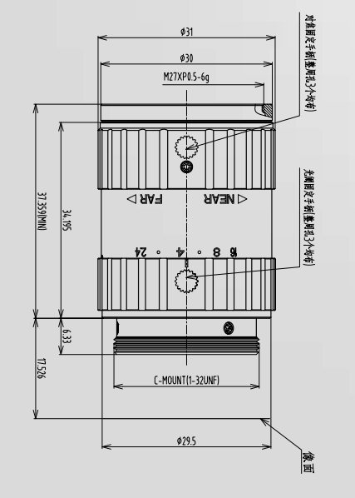
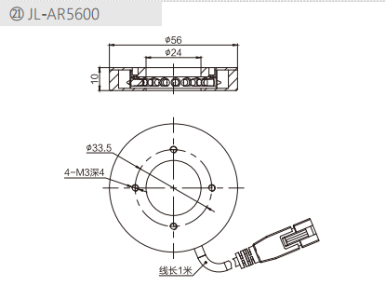
三、配置清单
相机尺寸图
光源尺寸图
镜头尺寸图

Slide 7
三、配置清单
序号 | 名称 | 型号 | 单位 | 数量 | 厂家
1 | 面阵相机 | A5031M/CG300 | 台 | 1 | 大华/dahua
2 | 镜头 | FA0613A | 个 | 1 | 长步道/CHIOPT
3 | 光源 | JL-AR5600 | 个 | 1 | 嘉励/jiali
4 | 工控机 | - | 台 | 1 | -
5 | 显示器 | - | 台 | 1 | -
6 | 软件 | MVP | 套 | 1 | 大华/dahua

Slide 8
四、逻辑流程
逻辑流程
├── 图像采集
│ ├── 相机参数设置
│ │ ├── 设置相机品牌不限制，配置曝光时间与增益以适应金属反光
│ │ ├── 采用软触发模式，确保传送带运动时精准捕捉图像
│ │ └── 设置图像分辨率匹配检测区域（100×50mm）
│ └── 触发信号同步
│ ├── 通过通讯模块接收传送带运动信号
│ └── 触发相机在钥匙静止或匀速时段采集图像
├── 预处理
│ ├── 图像滤波
│ │ ├── 使用高斯滤波消除金属表面噪声
│ │ └── 设置滤波半径为2像素以平衡平滑与细节保留
│ ├── 二值化处理
│ │ ├── 自动阈值分割突出银色钥匙轮廓
│ │ └── 极性设置为"黑底白工件"以适应金属反光特性
│ └── 区域裁剪
│ ├── 定义ROI区域为100×50mm检测范围
│ └── 排除传送带背景干扰
├── 钥匙长度测量
│ ├── 标定配置
│ │ ├── 使用高精度棋盘格标定（30×30mm格子）
│ │ ├── 开启非线性矫正消除镜头畸变
│ │ └── 保存标定文件供后续坐标转换
│ ├── 边缘定位

Slide 9
四、逻辑流程
│ │ ├── 部署双卡尺工具沿钥匙长轴方向
│ │ ├── 设置卡尺搜索长度为80像素，投影宽度10像素
│ │ └── 极性设置为"由暗到明"匹配金属边缘特征
│ ├── 距离计算
│ │ ├── 通过找边算子获取两端点坐标
│ │ └── 使用点与点距离算子结合标定结果输出物理长度
│ └── 精度验证
│ ├── 设置测量结果容差范围±0.5mm
│ └── 通过CPK统计监控测量稳定性
├── 结果处理
│ ├── 合格判定
│ │ ├── 对比测量值与规格上下限（100±0.5mm）
│ │ └── 输出OK/NG信号至指示灯控件
│ └── 数据存储
│ ├── 保存NG图像至指定路径（JPG格式）
│ └── 记录测量值至数据库进行SPC分析
├── 通信处理
│ ├── PLC信号交互
│ │ ├── 通过Snap7协议连接PLC
│ │ └── 发送检测结果（OK=1/NG=0）至指定DB地址
│ └── 报文发送
│ ├── 配置TCP/IP端口与上位机通信
│ └── 发送包含测量值的ASCII报文
└── 统计处理
├── 实时统计
│ ├── 显示当前OK率与平均测量值
│ └── 更新直方图展示尺寸分布
└── 周期报表
├── 生成每小时CPK报告（CPK≥1.33）
└── 导出CSV文件供质量分析

Slide 10
五、评估结果&注意事项
05 评估结果 & 注意事项
现场环境
相机安装
物料一致性
风险点：金属反光可能导致图像过曝或暗区
解决方案：采用环形光源+漫射板组合，设置动态曝光补偿
风险点：相机倾斜安装易产生透视畸变
解决方案：严格校准相机光轴垂直工件平面，使用标定板修正
风险点：银色金属氧化层可能影响边缘识别
解决方案：增加表面清洁工序，配置自适应阈值分割算法

Slide 11

六、售后服务
该设备上线后使用初期，我们会派专人进行全程跟踪；
处理解决可能发生的设备异常；
对现场人员进行培训指导；
设备调试完成后：售后服务一年；
若客户提出设备升级需求，我们会及时为您提供升级新方案。

Slide 12



感谢关注
视频号
抖音
更多信息请访问：www.ytzrtx.com

